Slide 1
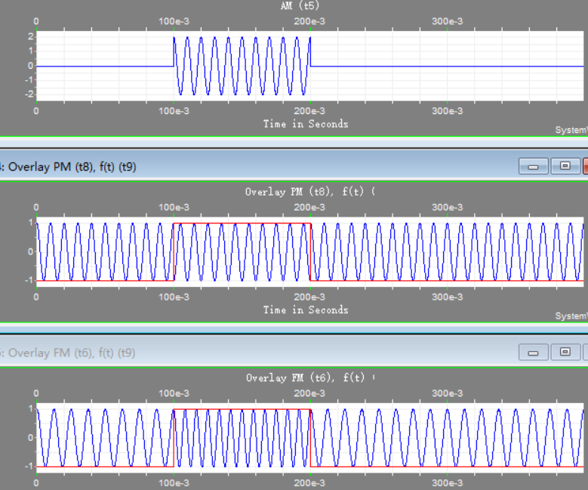
第6章 数字信号的调制传输
6.1 二进制数字调制
6.2 二进制数字调制的抗噪声性能
6.3 多进制数字调制（了解）

Slide 2
第6章 数字信号的调制传输
数字调制
  实现数字基带信号功率谱的搬移。
  载波：连续的正余弦波；
  调制信号：数字基带信号，幅度取值离散；
  已调信号：载波的参数（幅度、频率或者相位）离散取值，可以用简单的开关电路得到已调信号，所以又称为“键控”（Shift Keying）。

Slide 3
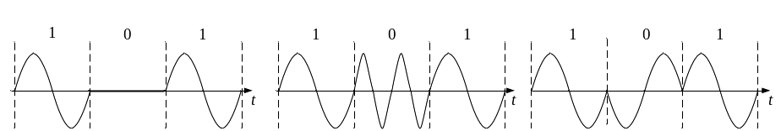
第6章 数字信号的调制传输
三种基本的数字调制
模拟调制 数字调制
幅度调制(AM) 幅度键控(ASK)
频率调制(FM) 频移键控(FSK)
相位调制(PM) 相移键控(PSK)
振幅键控 频移键控 相移键控

Slide 4

6.1 二进制数字调制
6.1.1 二进制幅度键控
2ASK（Amplitude Shift Keying）信号，其幅度按调制信号分别取0和A两种取值。
时域表达式
其中， f_{c} = ω_{c} / (2π)为载波频率；
B(t)是与原始数字代码序列相对应的单极性NRZ码数字基带信号，发送1码、0码时，脉冲幅度分别为A和0。

Slide 5
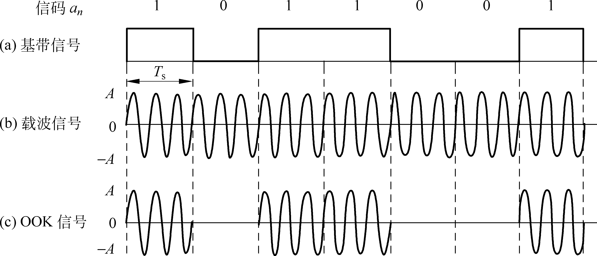
6.1 二进制数字调制
f_{c}=3R_{s}

Slide 6
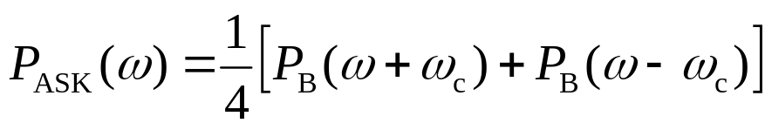
6.1 二进制数字调制
功率谱密度
由
根据功率谱的频移性质，得到2ASK信号的功率谱密度为
其中，P_{B}(ω)为数字基带信号B(t)的功率谱密度。
B(t)为单极性NRZ码，但波形可以任意取，例如矩形脉冲波、升余弦滚降信号、理想低通信号等。不同波形的基带信号，其频带利用率不同，即带宽与码元速率的关系不同。调制后得到的2ASK信号也具有不同的频带利用率。

Slide 7
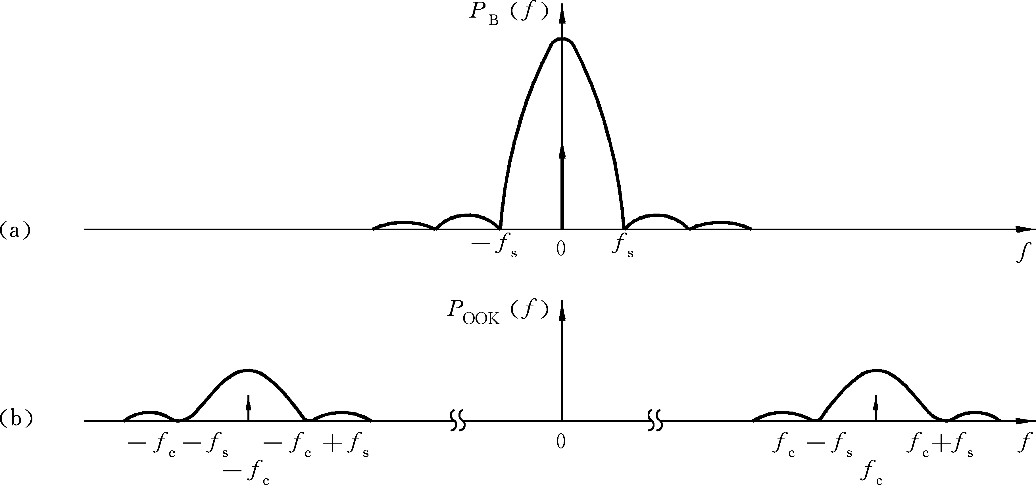
6.1 二进制数字调制
B_{B}=f_{s}=R_{s}
B_{OOK}=2B_{B}=2R_{s}
图6-2 OOK信号的功率谱（基带信号为矩形波）
(a)基带信号功率谱； (b) 已调信号功率谱

Slide 8
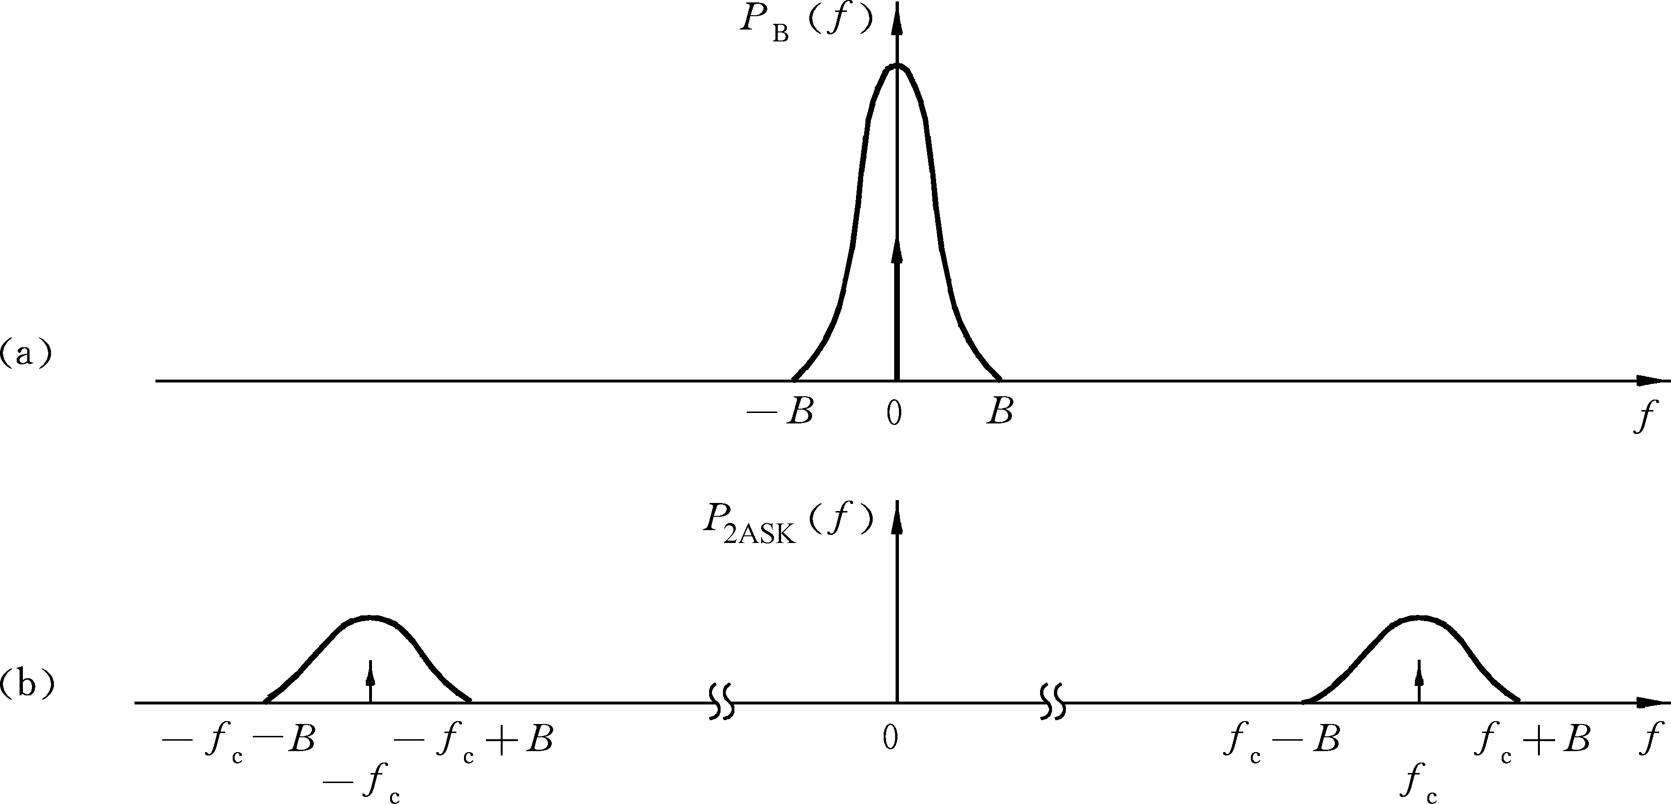
6.1 二进制数字调制
B_{B}=R_{s}/[2/(1+α)] =R_{s}(1+α)/2
B_{2ASK}=2B_{B}= R_{s}(1+α)
图6-3 2ASK信号功率谱（升余弦滚降基带信号）
(a)基带信号功率谱； (b) 已调信号功率谱

Slide 9
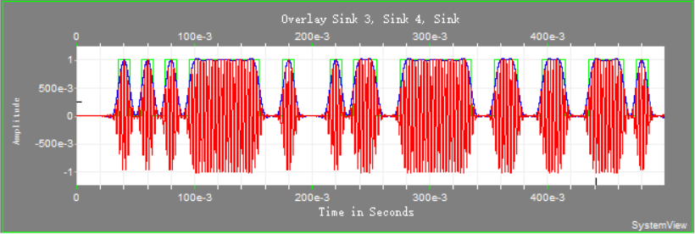
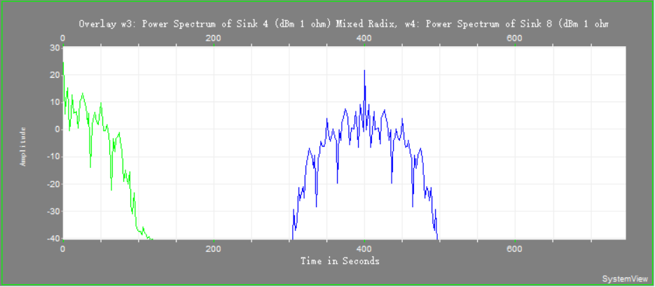
6.1 二进制数字调制
基带信号采用α=1的升余弦滚降波

Slide 10
6.1 二进制数字调制
结 论——
2ASK信号的功率谱包括连续谱和离散谱；
离散谱是由基带信号中的直流分量经频谱搬移而得到的，由其决定2ASK信号中含有载波分量。
连续谱是由基带信号的连续谱经频谱搬移而得到的，由其决定已调信号的谱零点带宽和频带利用率。
所有2ASK信号带宽都等于基带信号带宽的2倍，所以频带利用率都等于基带传输时的一半。
例如，矩形波，η_{s} = R_{s}/B_{2ASK}=0.5 B/Hz；
升余弦滚降信号，η_{s} = 1/(1+α) B/Hz；

Slide 11
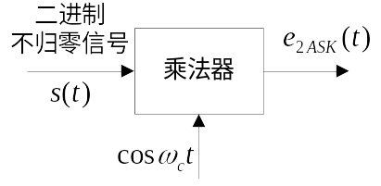
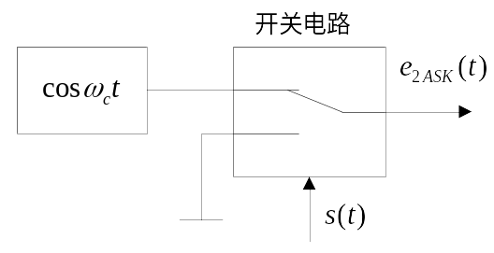
6.1 二进制数字调制
调制和解调方法
模拟调制法调制
开关键控法调制

Slide 12

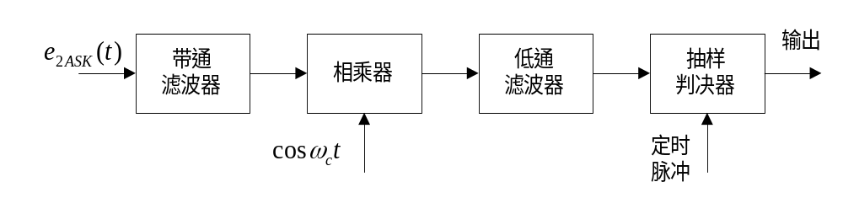
6.1 二进制数字调制
包络检波器
非相干解调（包络检波）
相干解调（同步检测）

Slide 13
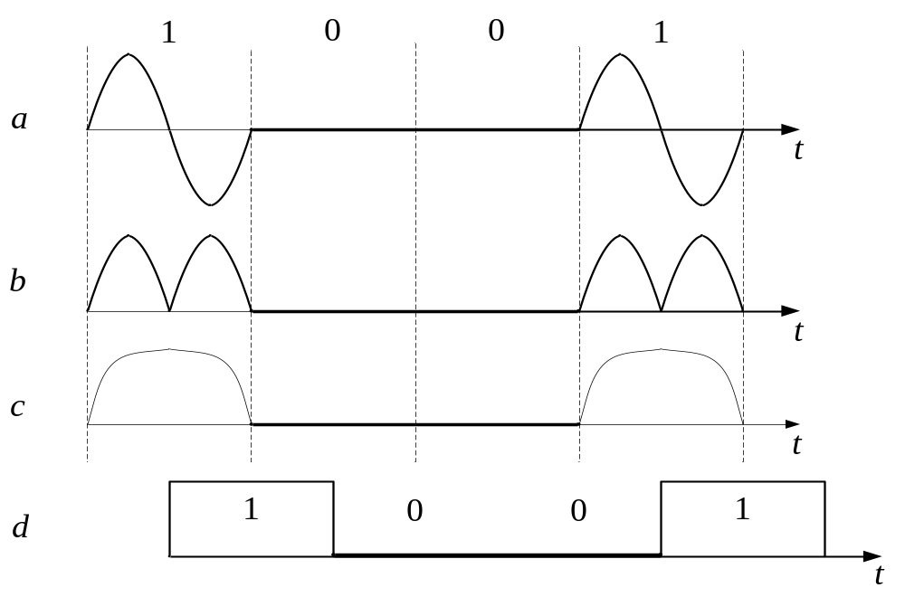
6.1 二进制数字调制
非相干解调中各点时间波形

Slide 14
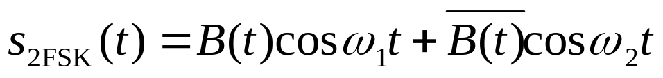
6.1 二进制数字调制
6.1.2 二进制频移键控
2FSK是用数字基带信号改变载波的频率，发送1码、0码时，载波频率分别取值为 f₁和 f₂。
时域表达式
其中：B(t)是与原始数字代码序列相对应的单极性NRZ码数字基带信号，发送1码、0码时，脉冲幅度分别为A和0；
B(t)是基带信号的反相波形，发送1码、0码时，脉冲幅度分别为0和A。

Slide 15
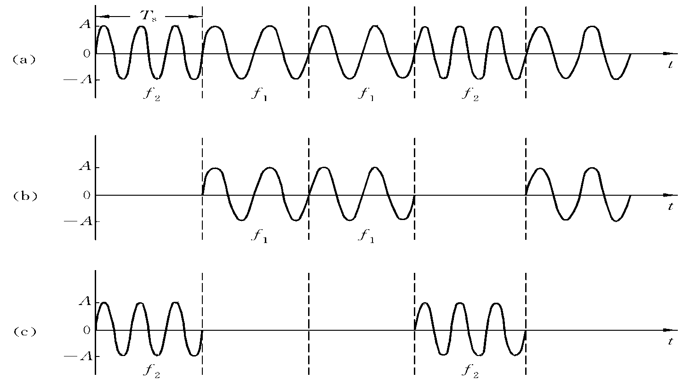
6.1 二进制数字调制
1 0 0 1 0
2FSK可以视为两个不同载频的2ASK信号的叠加。

Slide 16
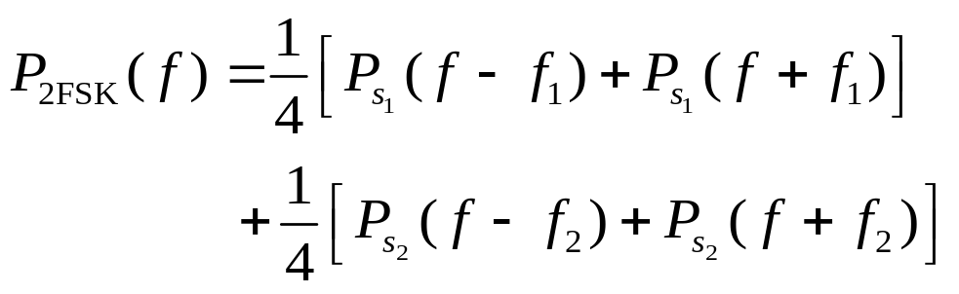
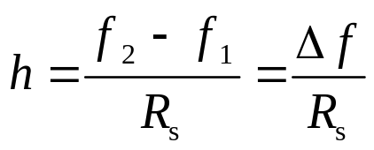
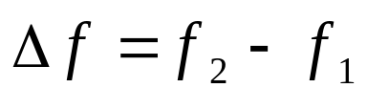
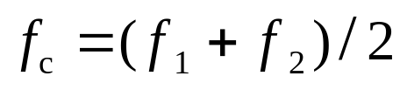
6.1 二进制数字调制
功率谱密度
定义调频指数（频移指数）为
其中，两个载频的差和中心频率分别为

Slide 17
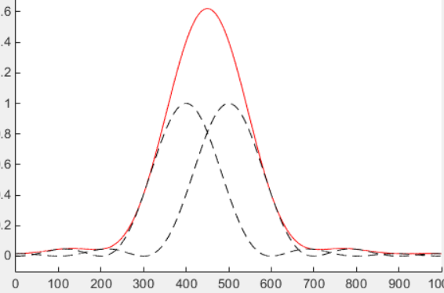
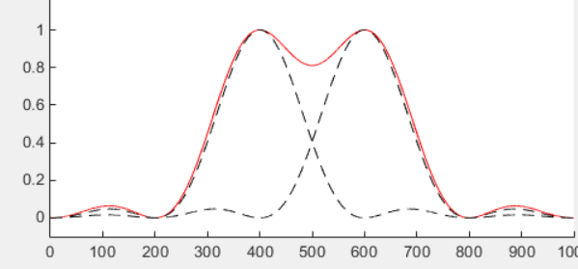
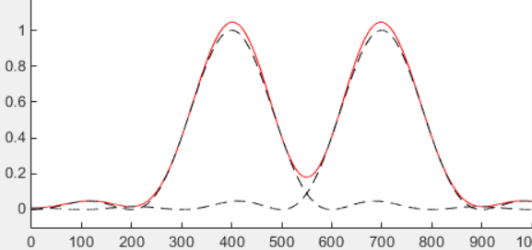
6.1 二进制数字调制
B ≈ 500 Hz
R_{s} = 200 Baud
h = 0.5
f₁ = 400 Hz
f₂ = 500 Hz
f₁ f₂ f
f₁ = 400 Hz
f₂ = 600 Hz
B≈ 600 Hz
R_{s} = 200 Baud
h = 1
f₁ f₂ f
B≈ 700 Hz
f₁ = 400 Hz
f₂ = 700 Hz
R_{s} = 200 Baud
h = 1.5
f₁ f₂ f

Slide 18
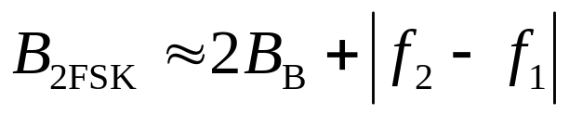
6.1 二进制数字调制
  结 论——
  功率谱以f_{c}为中心，对称分布。
  在调频指数较小时功率谱为单峰，随着调频指数的增大，功率谱出现双峰。
  带宽近似为：
  其中，B_{B}为基带信号的带宽，决定于码元速率和基带信号的频带利用率。

Slide 19
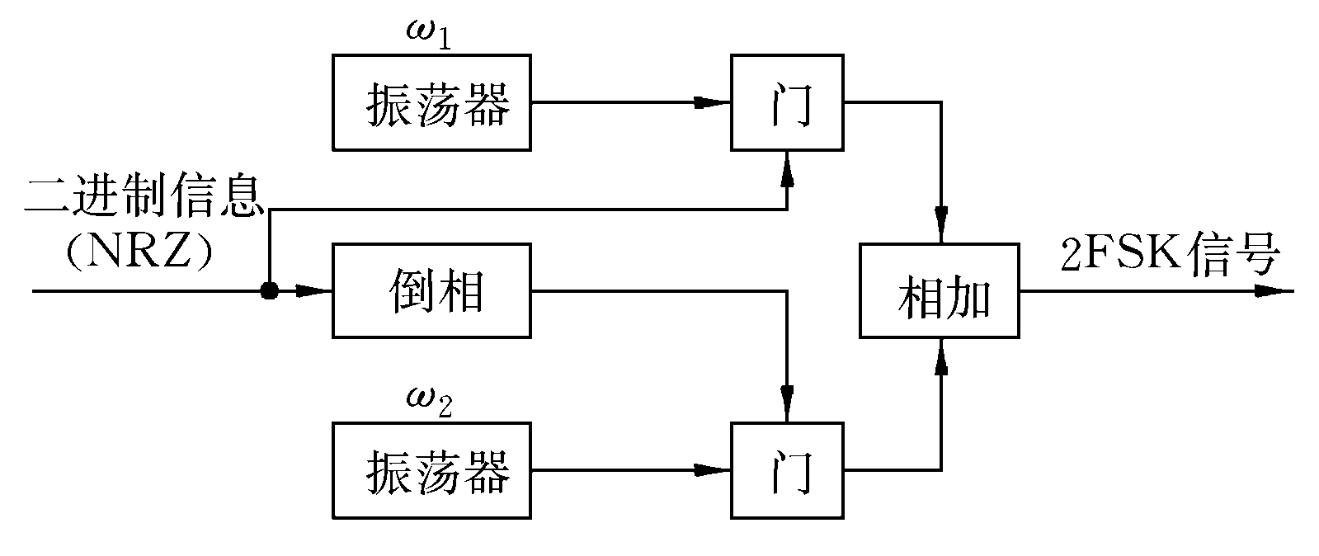
6.1 二进制数字调制
调制和解调方法
频率选择法调制

Slide 20
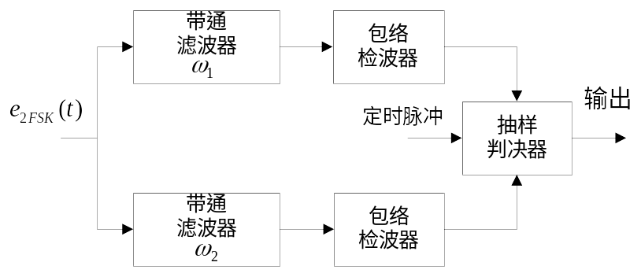
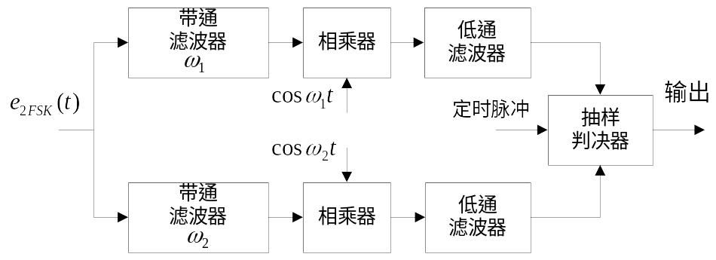
6.1 二进制数字调制
非相干解调
注意：BPF带宽等于NRZ码带宽，即R_{s}，而不是2FSK的带宽。
相干解调

Slide 21
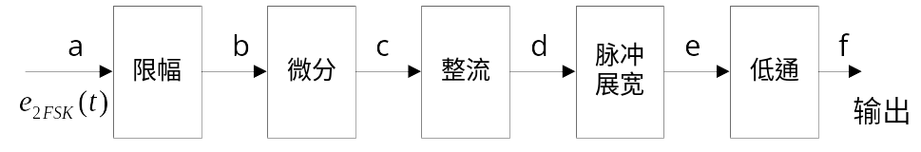
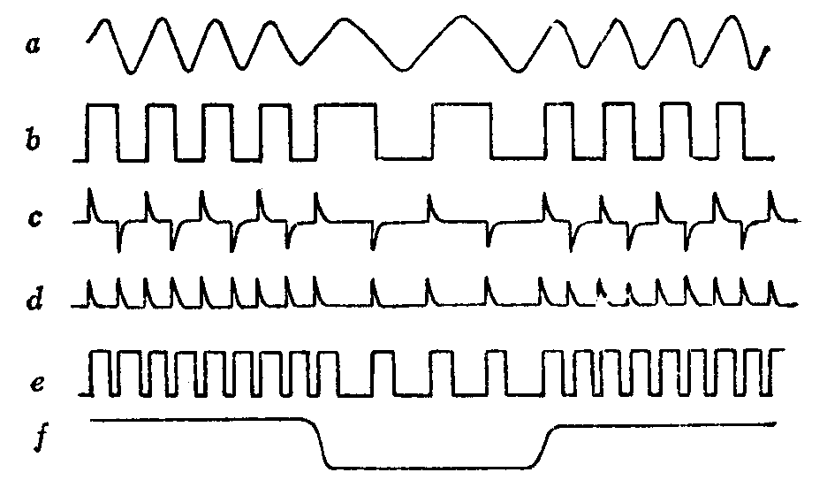
6.1 二进制数字调制
过零检测法解调

Slide 22
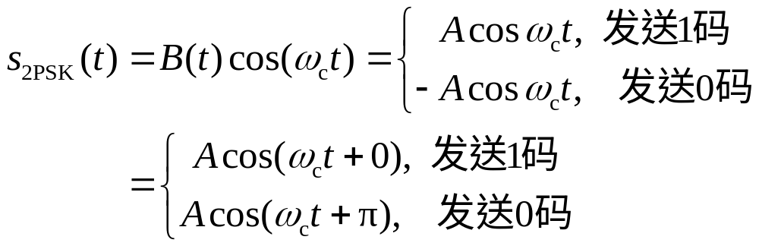
6.1 二进制数字调制
6.1.3 二进制相移键控
  在2PSK中，通常用初始相位0和π分别表示二进制1和0。
时域表达式
其中B(t)为双极性NRZ码基带信号，发送1码、0码时对应基带信号的幅度分别为+A、-A。

Slide 23
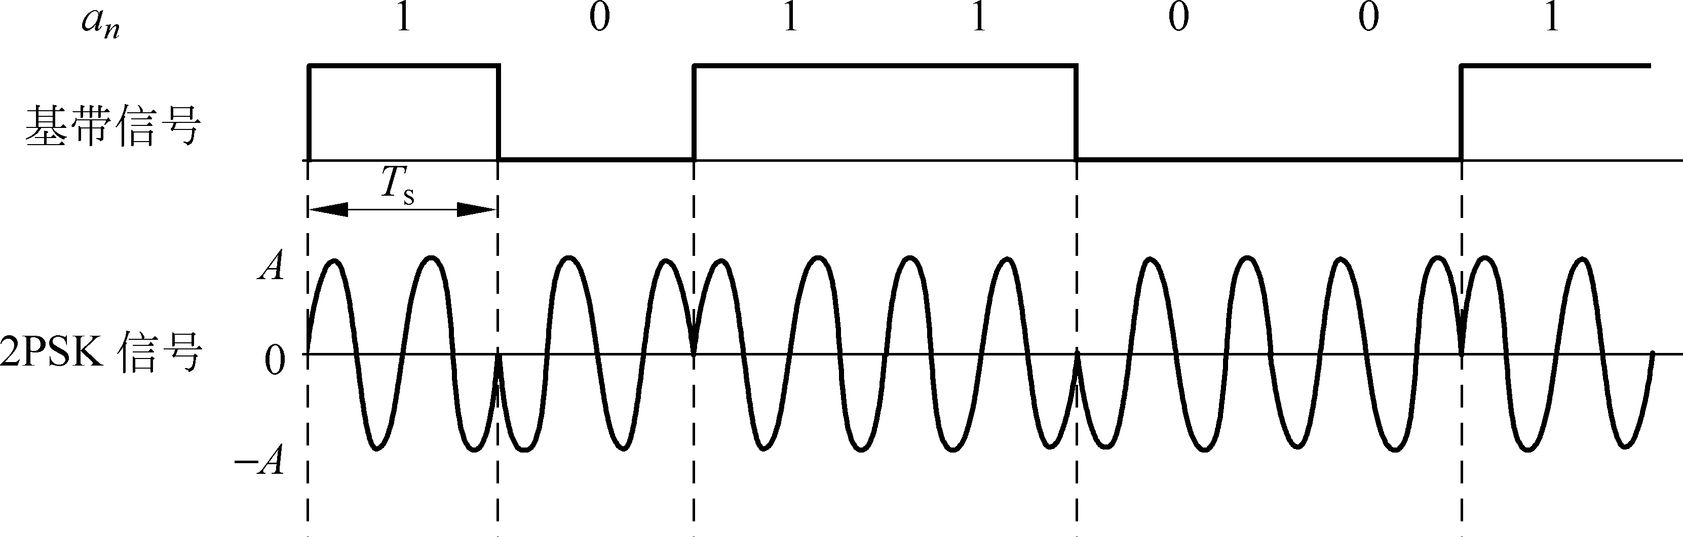
6.1 二进制数字调制
未调载波
0变1不变（0码：180°；1码：0°）
2PSK调制规则
1变0不变（0码：0°；1码：180°）

Slide 24
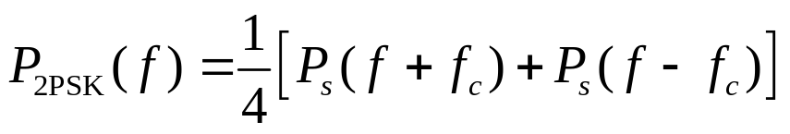
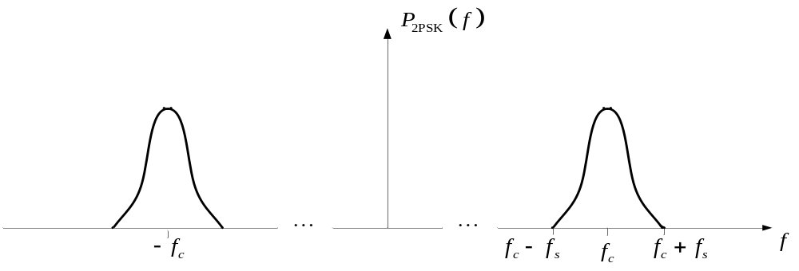
6.1 二进制数字调制
功率谱密度
其中P_{s}(f)为双极性NRZ码基带信号的功率谱密度。

Slide 25
6.1 二进制数字调制
结论——
在0，1等概时，2PSK信号的功率谱中只有连续谱，没有离散谱；
由连续谱决定2PSK信号的谱零点带宽为基带信号带宽的2倍，即B_{2PSK}=2B_{B}；
由于双极性基带信号没有直流分量，因此2PSK信号中没有载波分量，相当于DSB信号，只不过这里的基带信号为二进制双极性NRZ码数字基带信号。

Slide 26
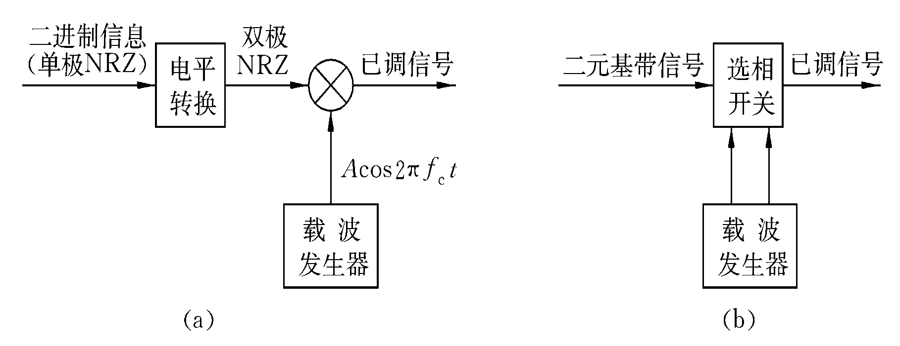
6.1 二进制数字调制
调制和解调方法
模拟相乘法调制
开关键控法调制

Slide 27
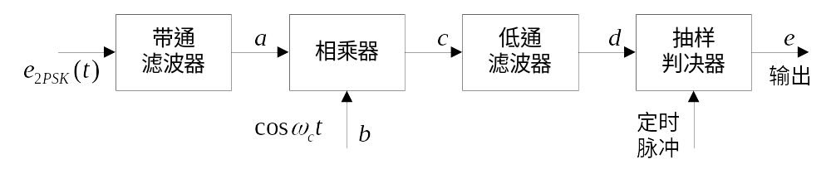
6.1 二进制数字调制
相干解调
由于PSK信号的幅度包络不能反应基带信号，所以只能采用相干解调。
相干解调需要相干解调载波。由于PSK信号中不含有载波分量，所以必须采用特殊电路才能从PSK信号中恢复所需的相干载波。

Slide 28
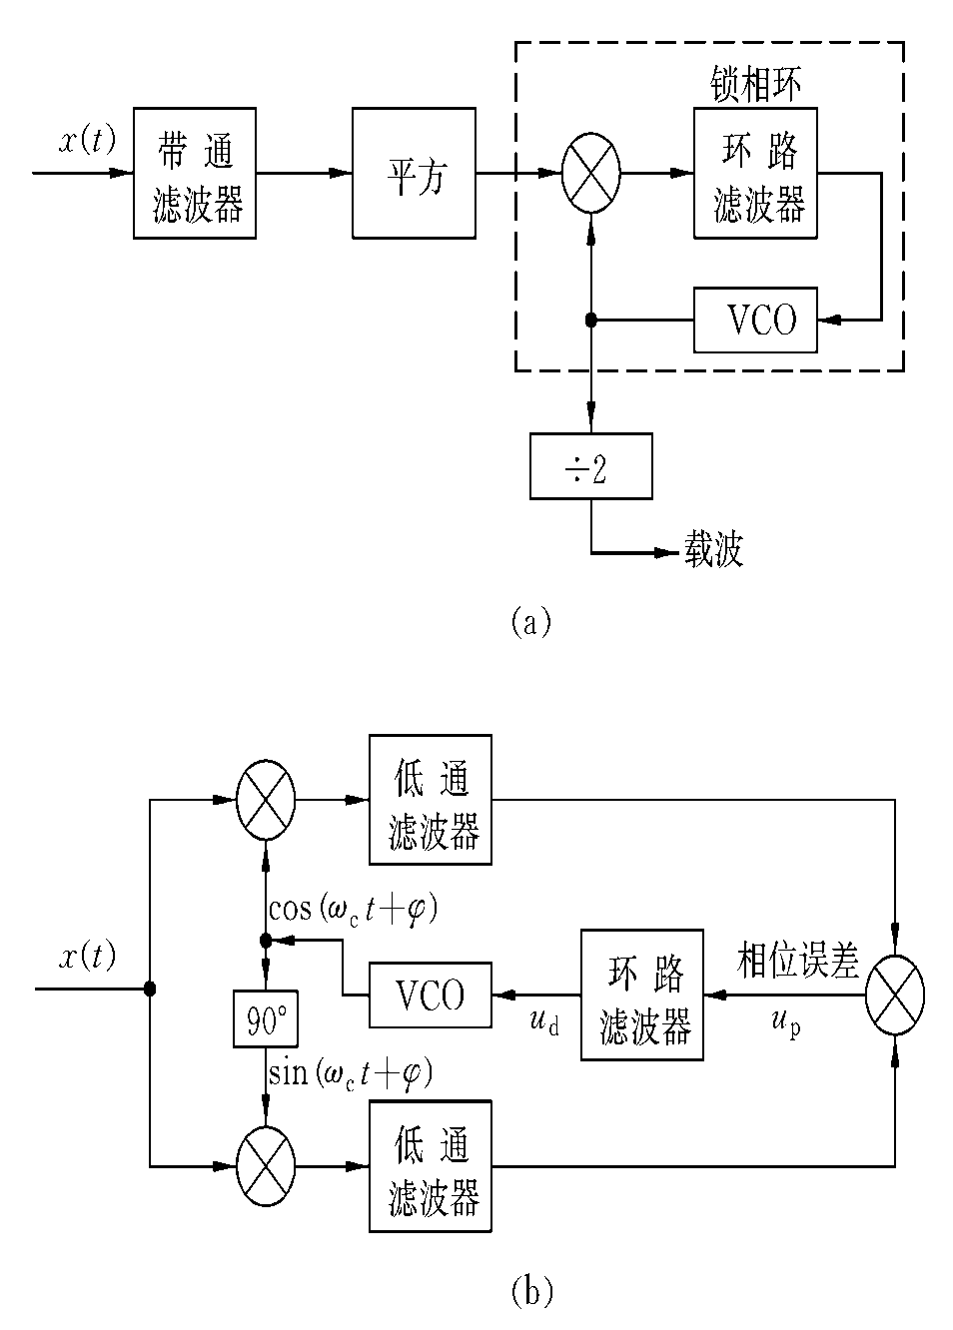
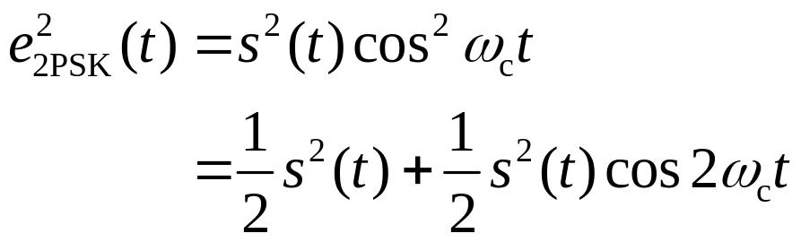
6.1 二进制数字调制
相干载波恢复电路——特殊的锁相环
平方环

Slide 29
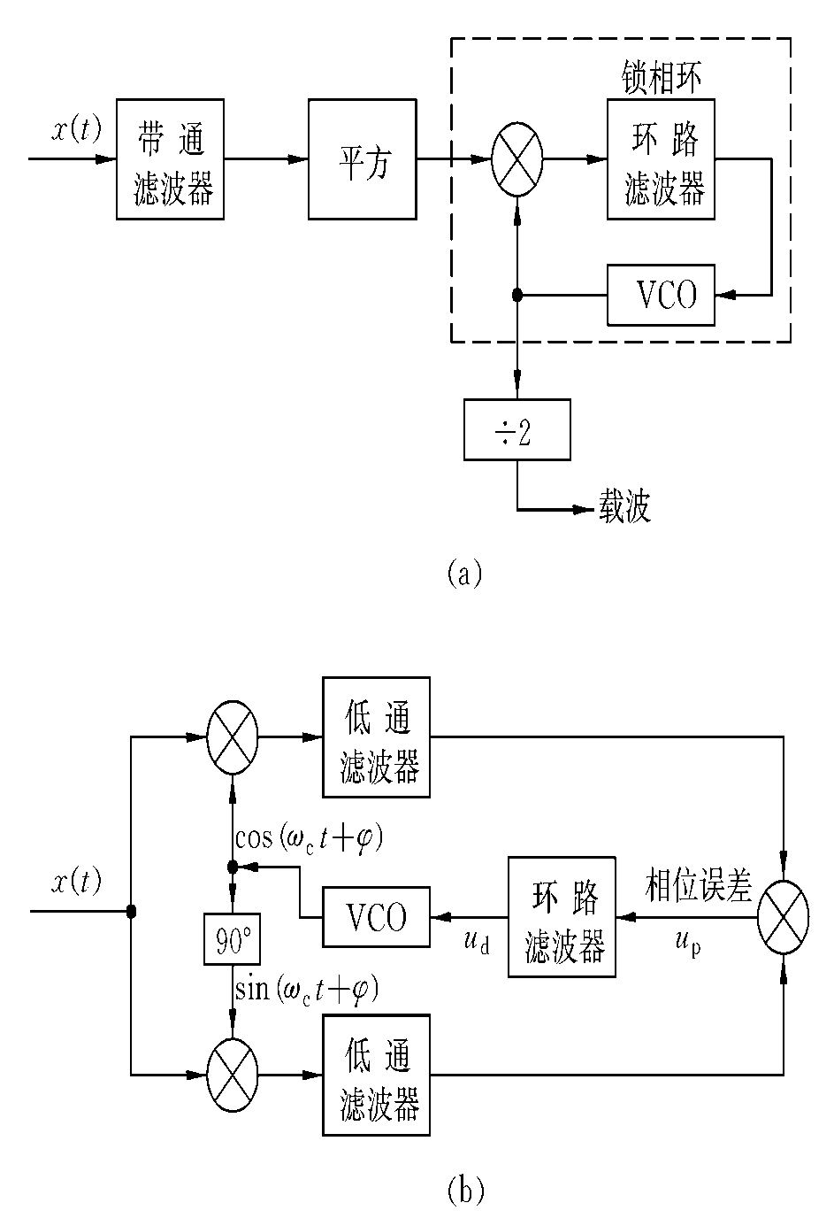
6.1 二进制数字调制
科斯塔斯环

Slide 30
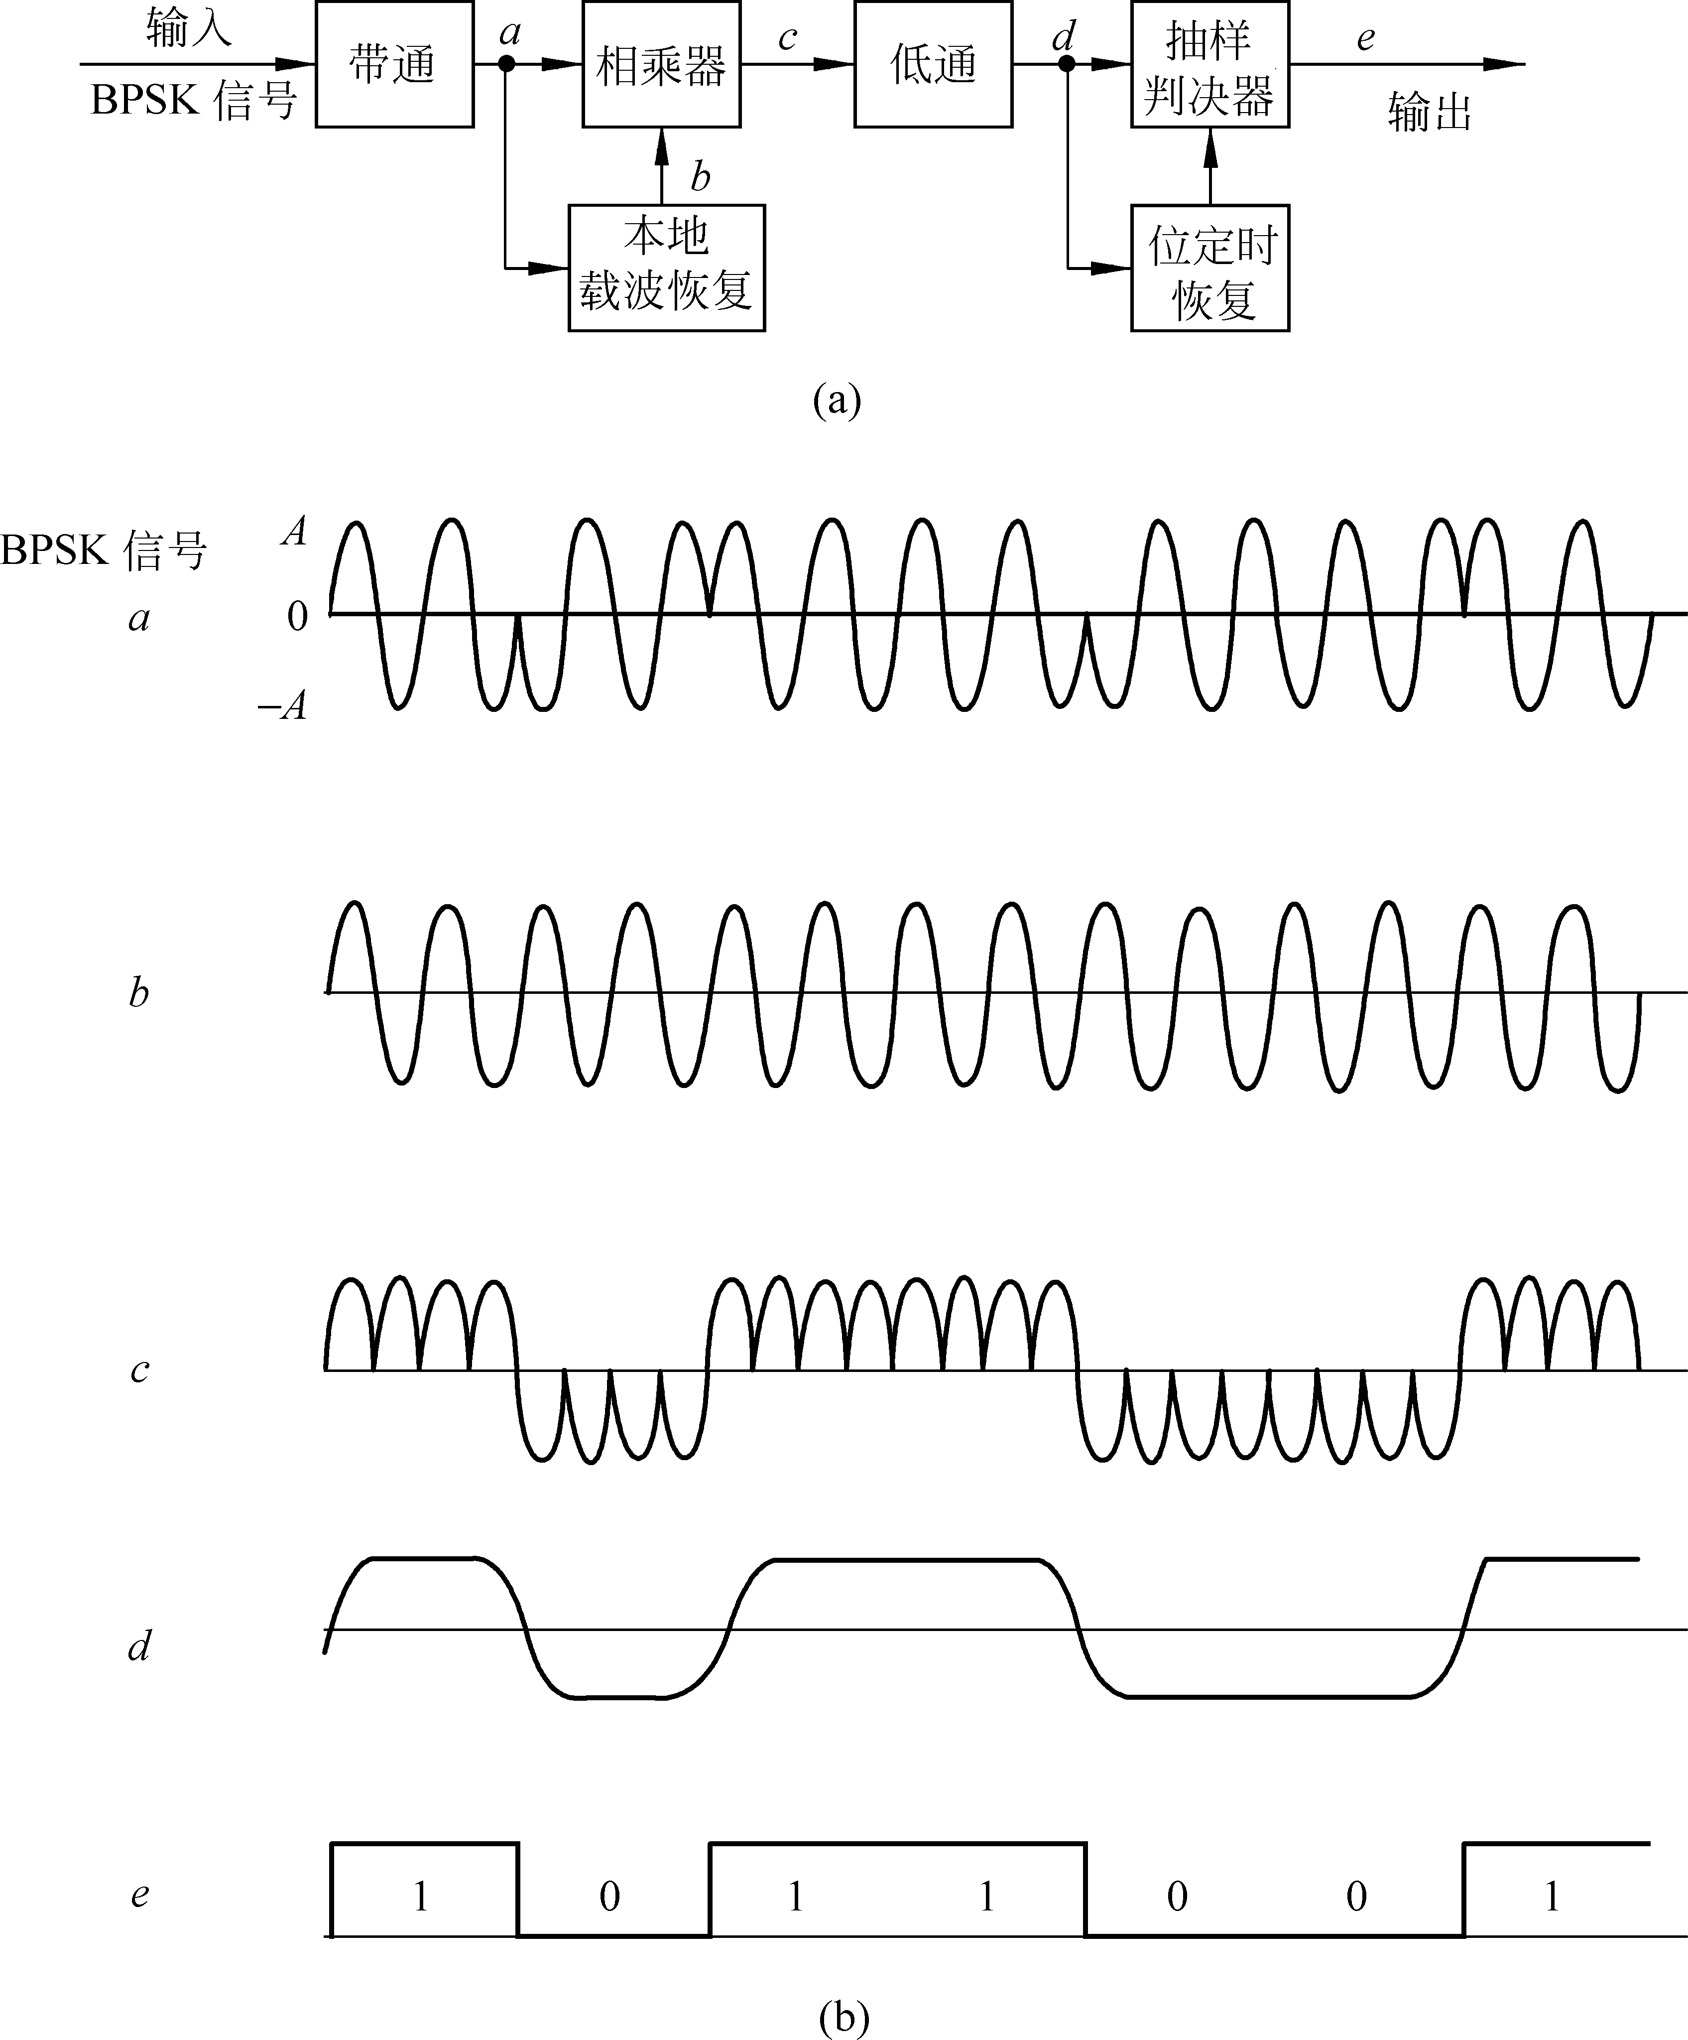
6.1 二进制数字调制
相干解调各点信号波形
解调载波
乘法器输出
滤波输出
判决规则：正1负0
抽样判决

Slide 31
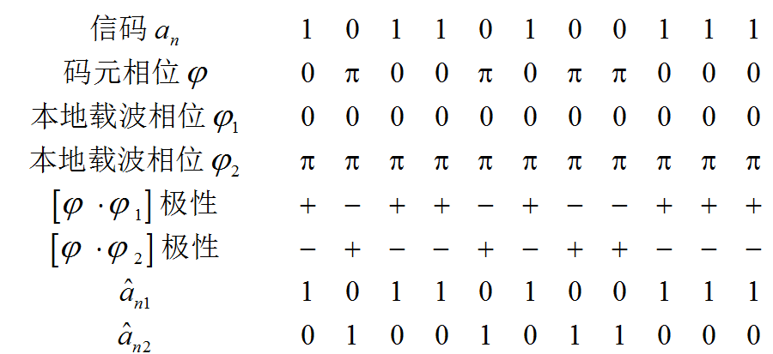
6.1 二进制数字调制
调制解调过程的列表表示

Slide 32
6.1 二进制数字调制
2PSK的倒π现象
在采用特殊的锁相环对2PSK信号进行解调的过程中，恢复的本地载波与所需的相干载波可能同相，也可能反相。这种相位关系的不确定性将会造成解调出的数字基带信号与发送的数字基带信号正好相反，即出现0、1倒置现象，这种现象称为2PSK 方式的倒π现象（反向问题）。

Slide 33
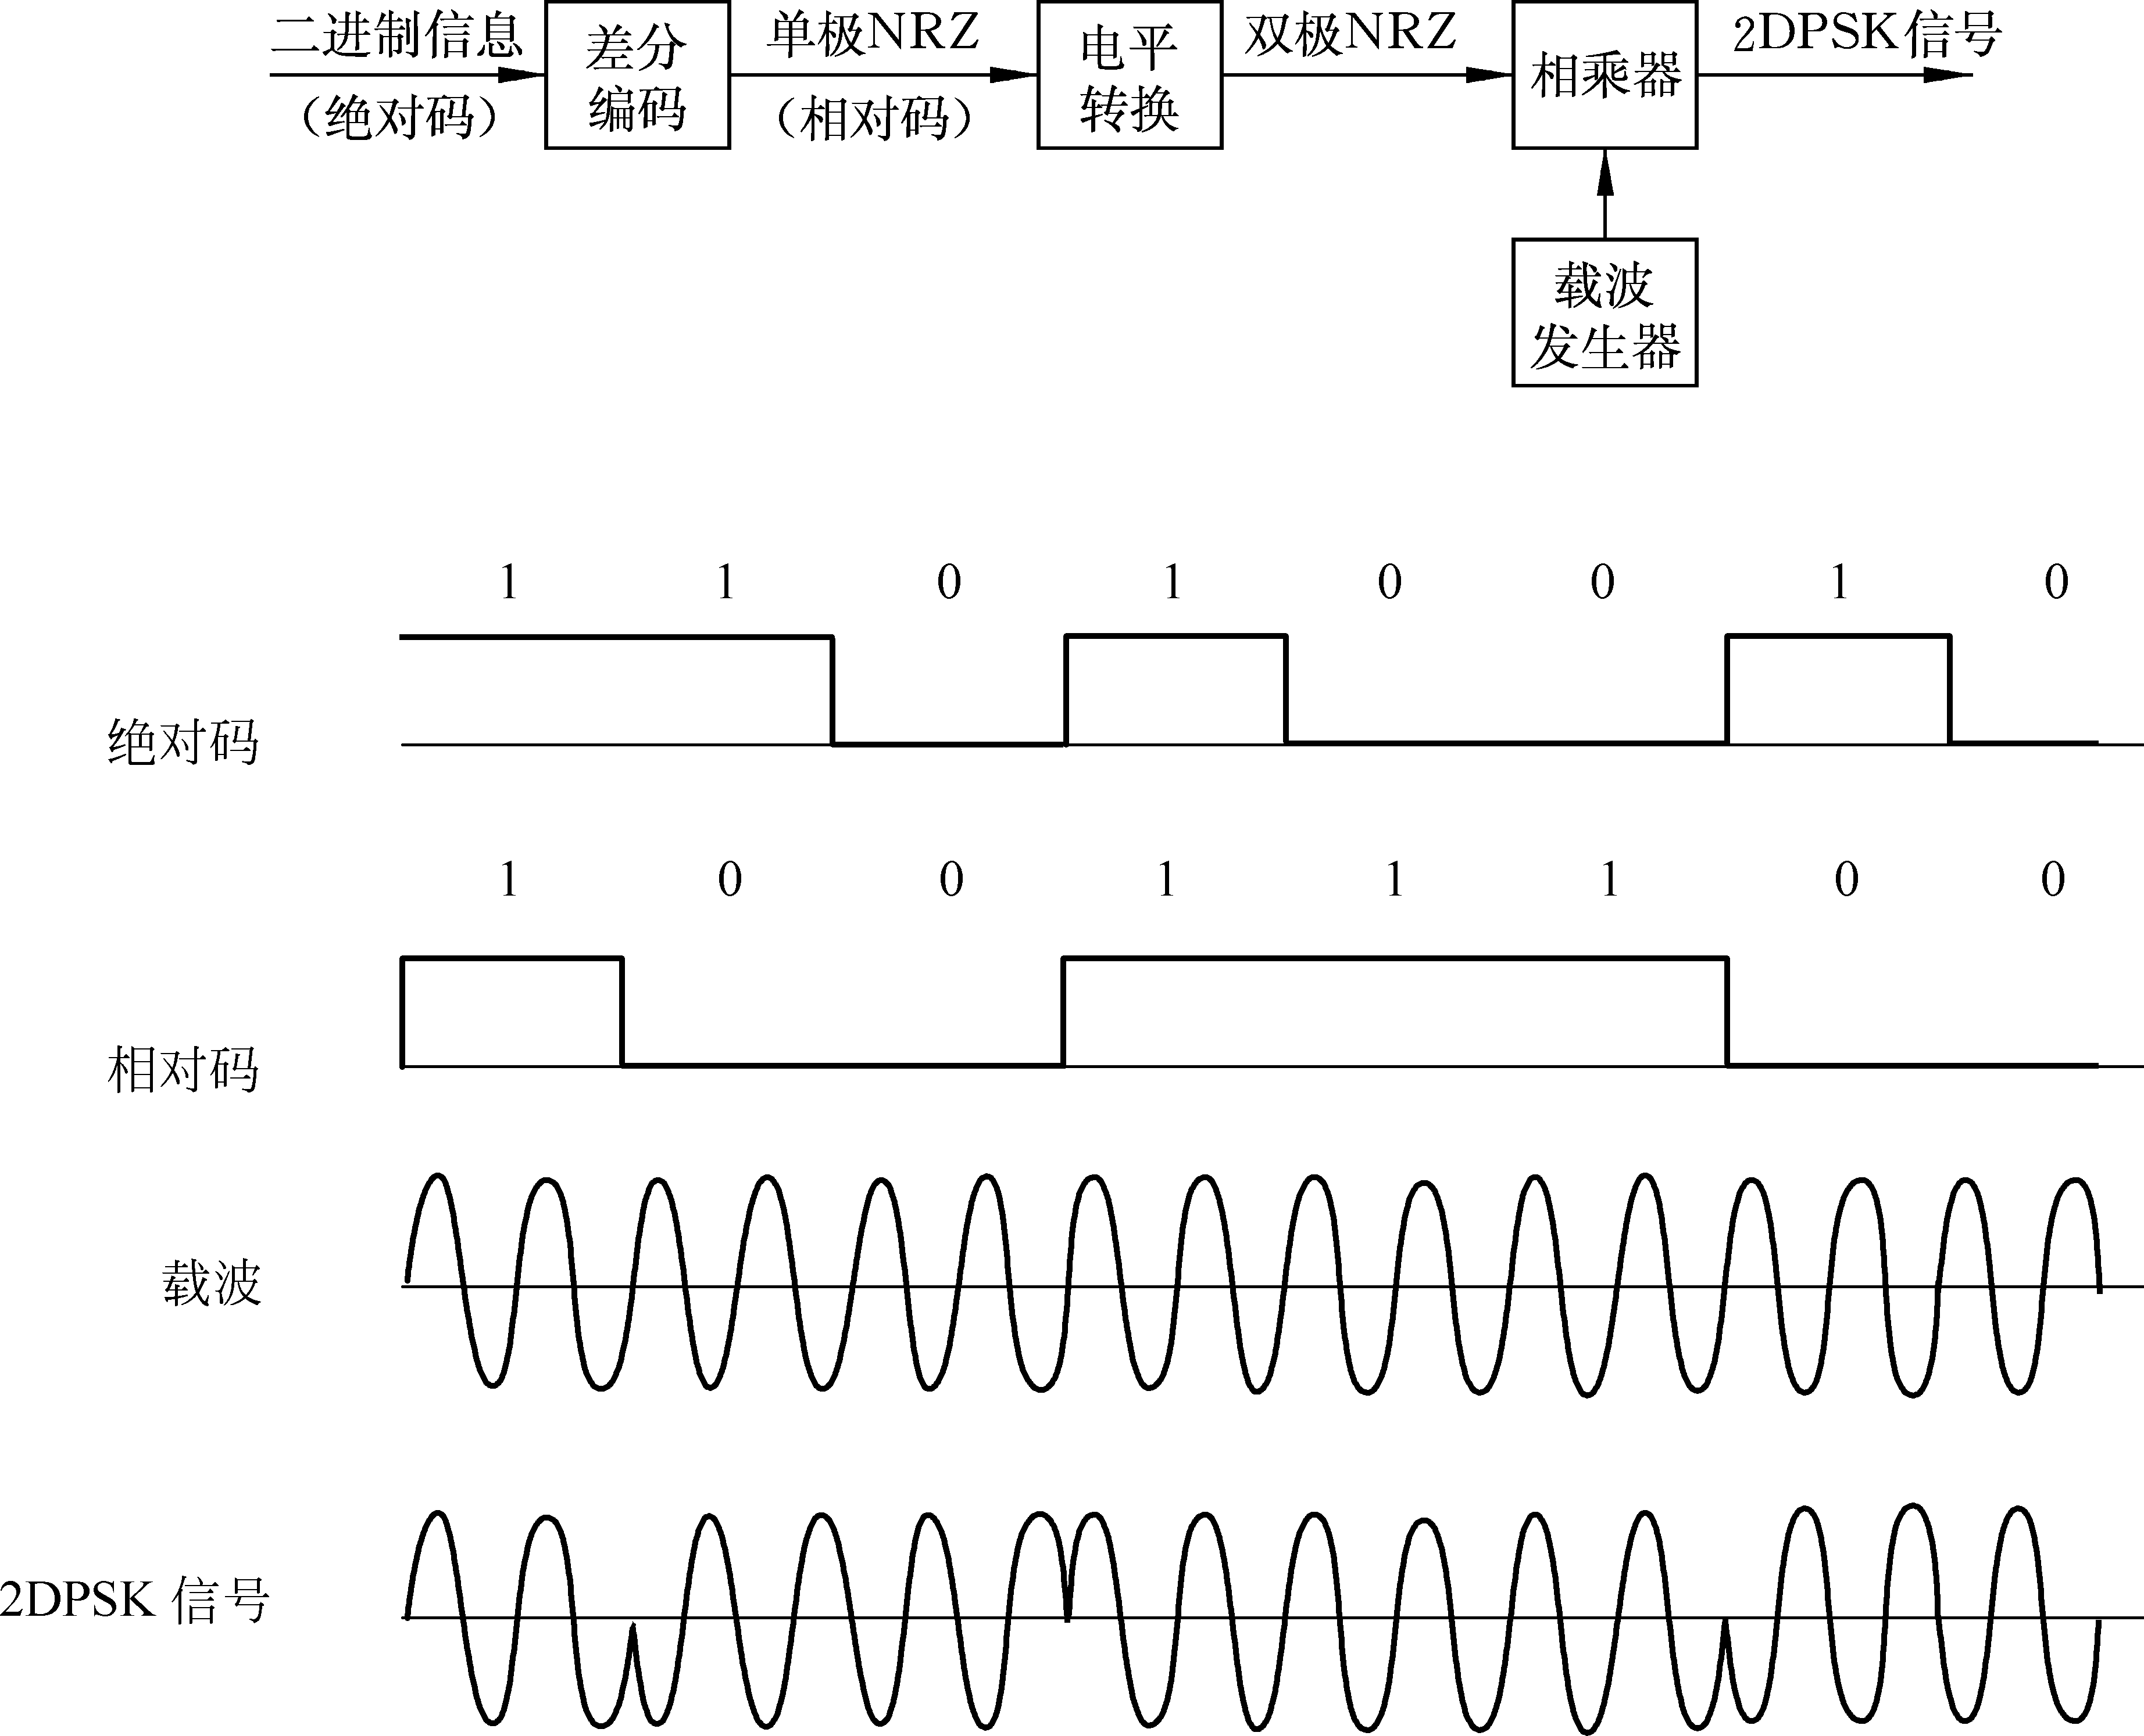
6.1 二进制数字调制
6.1.4 二进制差分相移键控
绝对调相：利用载波相位的绝对数值传送数字信息；
相对调相：利用前后相邻码元的载波相对相位变化传递数字信息。
2DPSK信号的产生
差分编码后再进行绝对调相。
2PSK调制

Slide 34


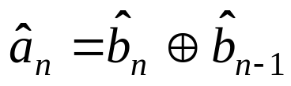

6.1 二进制数字调制
差分编码和差分译码
设绝对码为a_{n}，相对码（差分码）为b_{n}。
传号差分码编码：电平跳变为1，不变为0
空号差分码编码：电平跳变为0，不变为1。
差分译码：
（传号差分码）
（空号差分码）

Slide 35
6.1 二进制数字调制
传号
差分码
2DPSK调制规则：1变0不变

Slide 36
6.1 二进制数字调制
001101
空号
差分码
2DPSK调制规则：0变1不变

Slide 37
6.1 二进制数字调制
调制规则
1变0不变：绝对码中为1码时，载波相位发生跳变；为0码时，载波相位保持不变。
0变1不变：与上述相反。
具体属于哪一种调制规则，取决于调制器中采用的差分编码规则：
传号差分码 ↔ 1变0不变
空号差分码 ↔ 0变1不变
强调：上述变与不变，对2PSK，是已调载波相对于未调载波；对2DPSK，是已调信号中相邻码元范围内的载波。

Slide 38
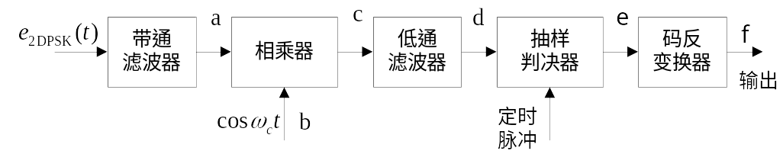
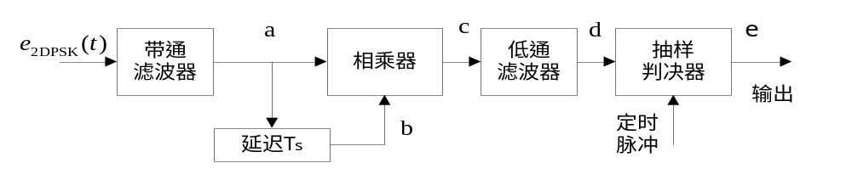
6.1 二进制数字调制
2DPSK的解调
相干解调
差分相干解调（延迟解调）

Slide 39
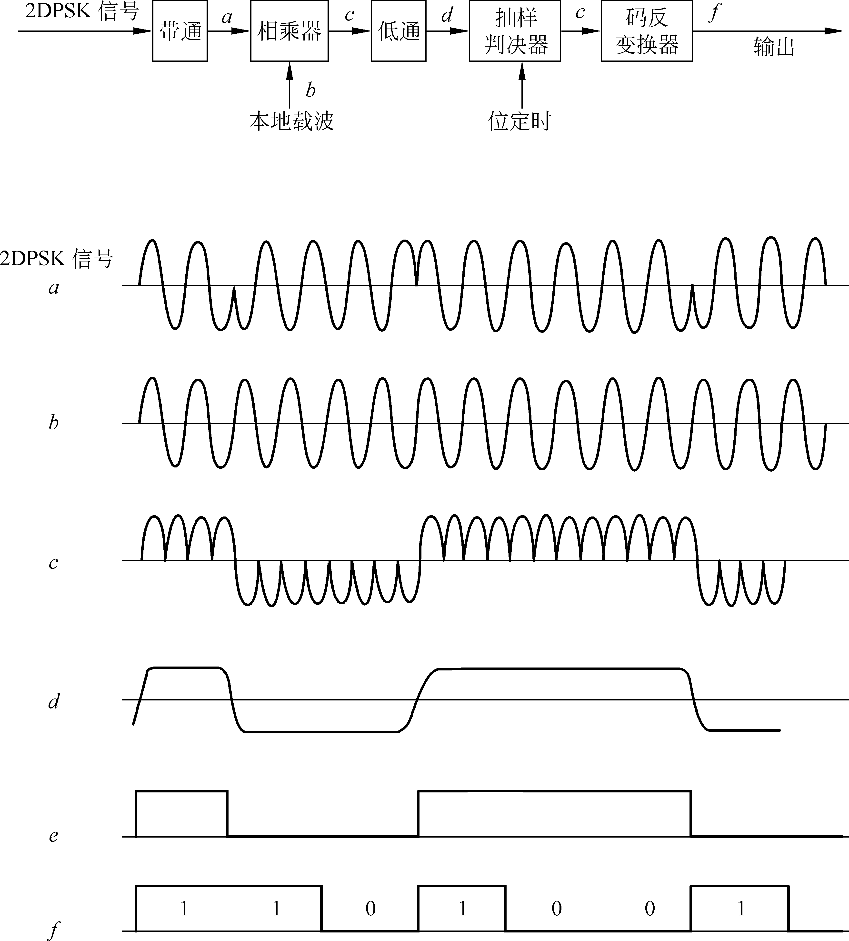
6.1 二进制数字调制
相干解调各点波形
DPSK调制规则：
1变0不变
PSK调制规则：
0变1不变
判决规则：
正1负0
译码规则：
传号差分码

Slide 40
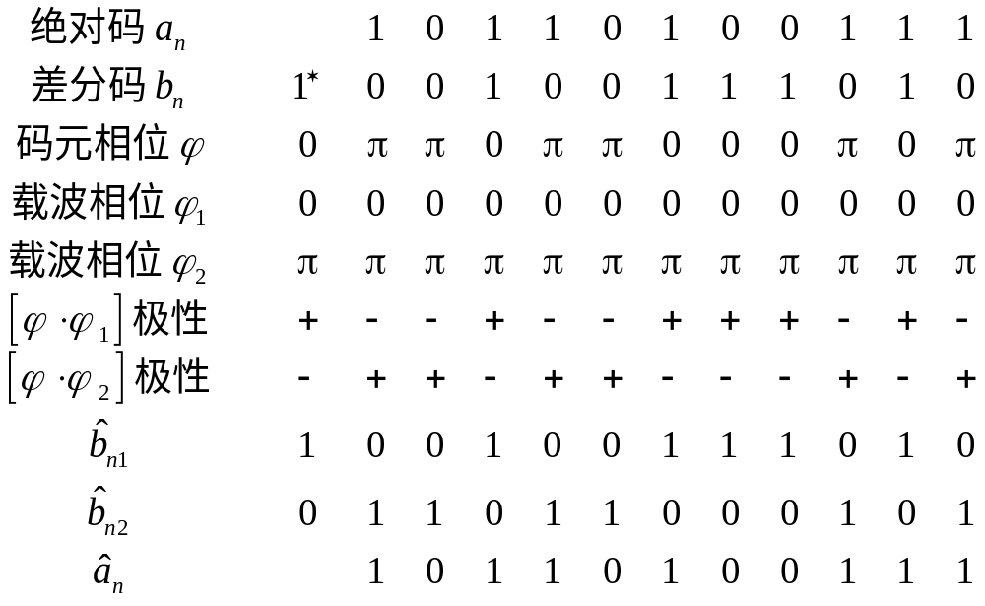
6.1 二进制数字调制
相干解调过程的列表法分析

Slide 41
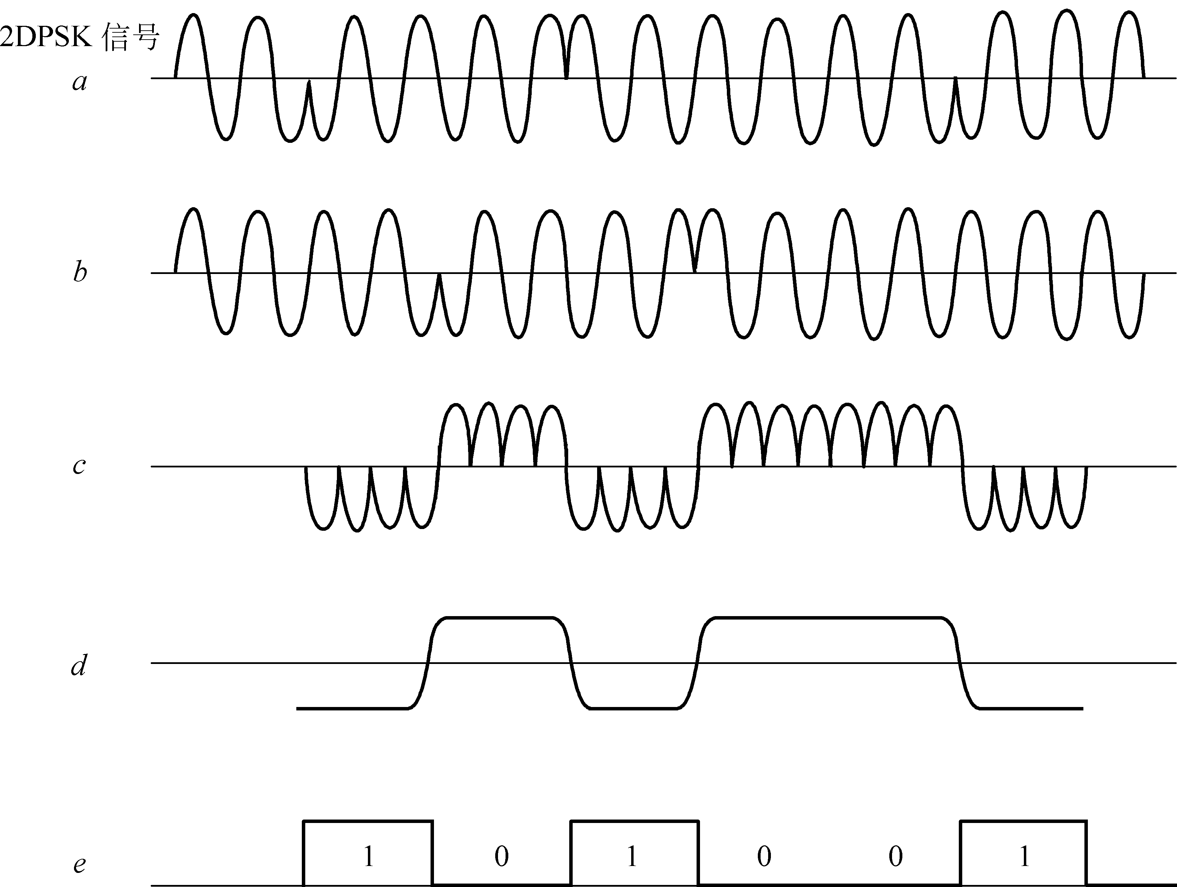
6.1 二进制数字调制
延迟解调各点波形
DPSK调制规则：
1变0不变
判决规则：
负1正0

Slide 42
6.1 二进制数字调制
调制和解调规则总结
2PSK和2DPSK的调制规则都有0变1不变、1变0不变两种。
2DPSK的调制规则取决于差分编码规则（传号、空号），决定了解调器中的差分译码规则（异或、同或）。
解调中的判决规则取决于调制器中的2PSK调制规则：
0变1不变↔正1负0； 1变0不变↔负1正0
延迟解调中的判决规则取决于2DPSK中的调制规则。

Slide 43
6.1 二进制数字调制
2DPSK的功率谱
2DPSK与2PSK具有相同形式的表达式，不同的是2PSK中的基带信号对应绝对码序列；2DPSK中的基带信号对应相对码序列。
因此，2DPSK信号和2PSK信号的功率谱密度是完全一样的，带宽也相同。

Slide 44
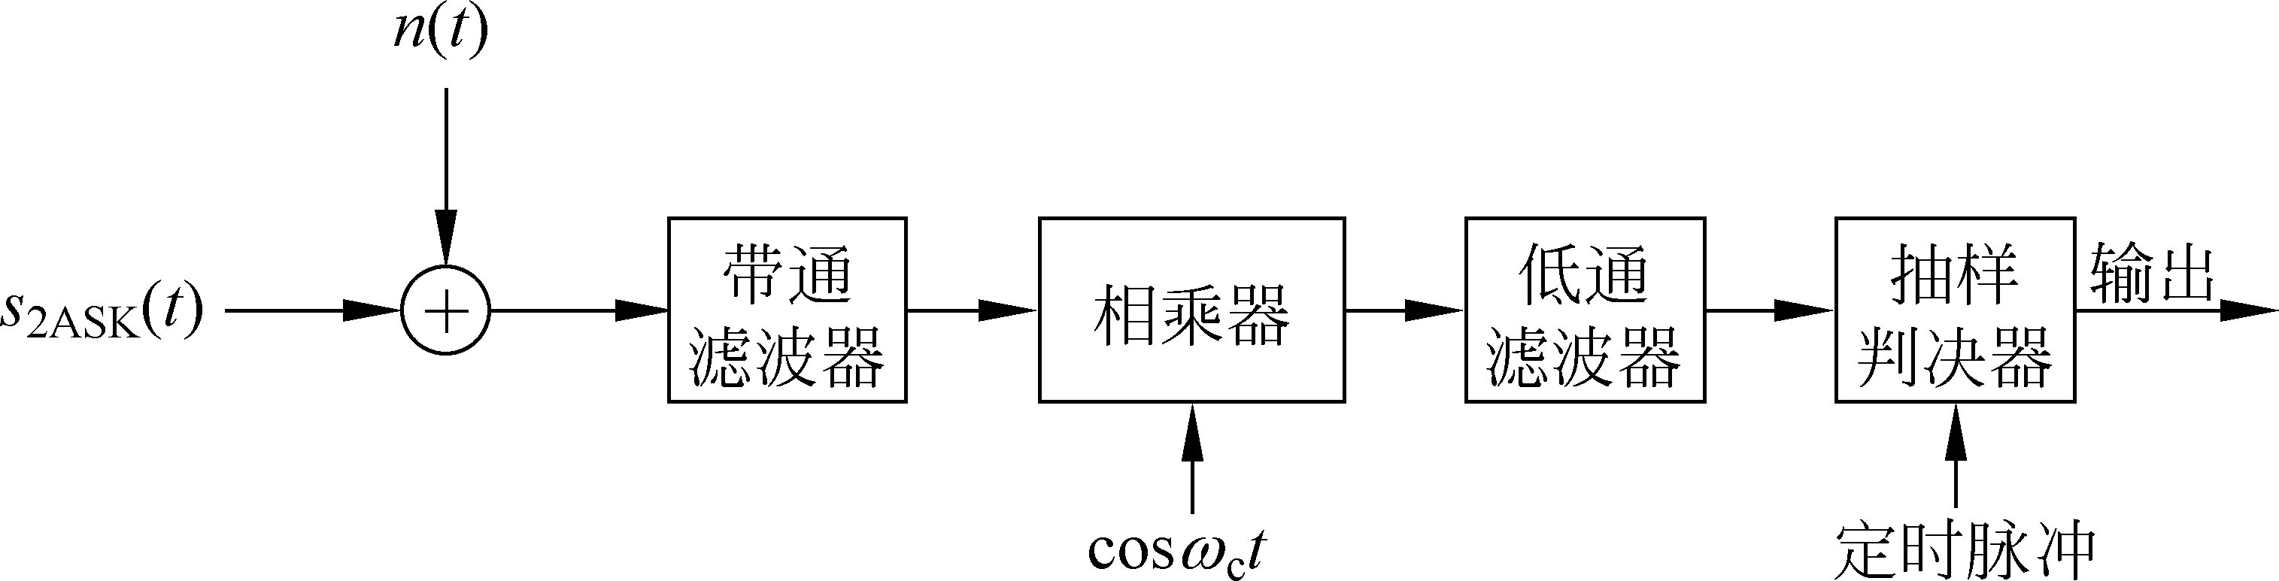
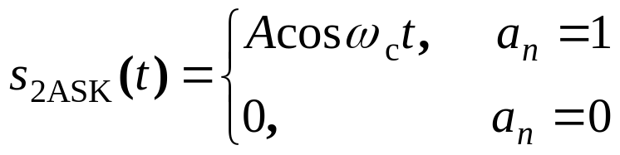
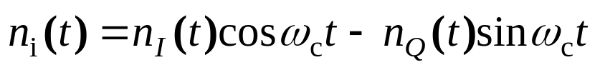
6.2 抗噪声性能
2ASK相干接收时的误比特率
x(t)
y(t)
设信号传输无损耗，发送的2ASK信号为
信道噪声经BPF后输出为窄带高斯噪声，表达式为

Slide 45

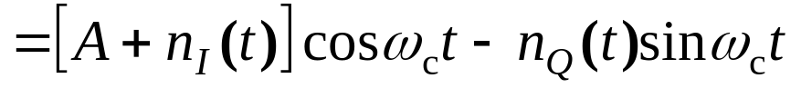
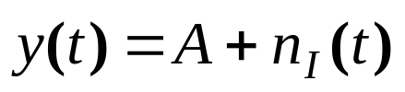

6.2 抗噪声性能
发送1码时，BPF输出为
相干解调输出为
其中，n_{I}(t)为窄带噪声中的同相分量，也是均值为0，方差为噪声的均方值（平均功率）σ_{n}² 的高斯噪声，则y(t)服从均值为A的高斯分布。
同理，发送0码时，相干解调的输出服从均值为0的高斯分布。

Slide 46



6.2 抗噪声性能

Slide 47


6.2 抗噪声性能
取最佳判决门限为b=A/2，假设判决规则为：
x > b时，判为“1”； x ≤ b时，判为“0”。
由此求得在0,1等概时，总的误比特率为
其中， 为解调器输入（BPF输出）的峰值信噪比；
A：解调器输入端载波幅度；
σ²：解调器输入端噪声功率，= n₀B。

Slide 48


6.2 抗噪声性能
ASK非相干接收的误比特率
在最佳判决门限，大信噪比下，总的误比特率近似为

Slide 49


6.2 抗噪声性能
2FSK同步检测法的系统性能
y₁(t)
y₂(t)
：BPF输出端的峰值信噪比。
σ²=n₀B，B为BPF的带宽。

Slide 50


6.2 抗噪声性能
2FSK包络检波法的系统性能

Slide 51


6.2 抗噪声性能
2PSK和2DPSK相干解调
2DPSK差分相干解调（非相干解调）

Slide 52


6.2 抗噪声性能
【例6-1】对2ASK信号分别进行非相干接收和相干接收。数字信号的码元速率为R_{s}=4.8 × 10⁶ baud，接收端输入信号的幅度A=1 mV，信道噪声的单边功率谱密度n₀=2×10⁻¹⁵ W/Hz。试求：
(1)非相干接收时的误比特率；
(2) 相干接收时的误比特率。
【解】接收端带通滤波器输出噪声平均功率为
解调器输入峰值信噪比为

Slide 53

6.2 抗噪声性能
则非相干和相干接收时的误码率分别为
结论——
对同一类型的键控系统，采用相干解调的可靠性比非相干解调好。

Slide 54

6.2 抗噪声性能
【例6-2】2FSK方式，两个载频 f₁=2025Hz，f₂=2225 Hz，码元速率R_{s}=300 baud。信道有效带宽为3000Hz。信道输出端的信噪比为6dB。试求：
(1) 2FSK信号的带宽；
(2) 非相干接收的误比特率；
(3) 相干接收的误比特率。
【解】(1)
(2) FSK接收系统中上、下支路带通滤波器的带宽近似为

Slide 55


6.2 抗噪声性能
BPF带宽仅是信道等效带宽的1/5，故输出噪声功率减小1/5，信噪比提高5倍，则带通滤波器输出端的信噪比为
由此求得非相干接收时的误码率为
(3) 相干接收时的误码率为

Slide 56


6.2 抗噪声性能
例6-3 在OOK系统中，发送端发送的信号幅度A_{T} = 5 V，接收端带通滤波器输出噪声功率 σ ² = 3×10⁻¹² W。如果要求系统的误比特率 P_{b} = 1×10⁻⁴ ，求
（1）相干接收时允许信道的衰减量。
（2）非相干接收时允许信道的衰减量 。
【解】(1) 相干接收时，由
求得 r = 28.12
设接收信号的幅度为A_{R}，则
由此求得

Slide 57




6.2 抗噪声性能
设信道的衰减量为α dB，则
(2) 非相干接收时，由
求得
解得

Slide 58






6.2 抗噪声性能
6.2.4 二进制数字调制系统的性能比较
误码率比较（可靠性）
相干解调
非相干解调
2ASK
2FSK
2PSK
2DPSK

Slide 59

6.2 抗噪声性能
误码率曲线

Slide 60



6.2 抗噪声性能
有效性比较
2FSK有效性最差，2ASK和2PSK有效性相同。
假设基带信号为NRZ码矩形脉冲，则

Slide 61
6.2 抗噪声性能
采用不同基带信号时的有效性
基带信号 | 二进制基带传输 | 2ASK、2PSK传输
NRZ码 | B=R_{s} η_{s}=1，η_{b}=1 | B=2R_{s} η_{s}=0.5，η_{b}=0.5
RZ码 | B=2R_{s} η_{s}=0.5，η_{b}=0.5 | B=4R_{s} η_{s}=0.25，η_{b}=0.25
理想低通 | B=R_{s}/2 η_{s}=2，η_{b}=2 | B=R_{s} η_{s}=1，η_{b}=1
升余弦 | B=R_{s}(1+α)/2 η_{s}=2/(1+α)， η_{b}=2/(1+α) | B=R_{s}(1+α) η_{s}=1/(1+α) η_{b}=1/(1+α)
对相同的基带信号，已调信号带宽加倍，频带利用率减半。

Slide 62
6.2 抗噪声性能
信道特性敏感性
  在2FSK系统中，判决器是根据上下两个支路解调输出样值的大小来作出判决，不需要人为地设置判决门限，因而对信道的变化不敏感。
  在2PSK系统中，判决器的最佳判决门限为零，与接收机输入信号的幅度无关。因此，接收机总能保持工作在最佳判决门限状态。
  对于2ASK系统，判决器的最佳判决门限与接收机输入信号的幅度有关，对信道特性变化敏感，性能最差。

Slide 63
6.3 多进制调制
多进制数字调制——
用多进制数字基带信号调制载波，使其幅度、频率、相位随基带信号的幅度而有M 种取值。
MASK，MFSK，MPSK（MDPSK）
  多进制调制技术、设备复杂，并且抗噪声性能下降。
  但是，在频带受限的情况下，采用多进制调制可以增大信息传输速率，提高信息频带利用率。

Slide 64

6.3 多进制调制
多进制幅度键控（MASK）
二进制基带信号
T_{b}
四进制基带信号
T_{s}
4ASK
2ASK

Slide 65



6.3 多进制调制
MASK与2ASK相比
  设信息速率为R_{b}固定。
  2ASK，R_{s} = R_{b}，
MASK，
注意：不管是二进制还是多进制矩形脉冲，带宽与其幅度无关，只决定于脉冲宽度（即码元间隔）。

Slide 66


6.3 多进制调制
  设码元速率R_{s}固定。
  2ASK，R_{b} = R_{s}，
对MASK，
结 论：采用M进制传输，码元频带利用率保持不变，但信息频带利用率提高为二进制传输的log₂M倍。

Slide 67
6.2 抗噪声性能
采用不同基带信号时的有效性
基带信号 | 二进制 基带传输 | 2ASK传输 | MASK传输
NRZ码 | B=R_{s} η_{s}=1 η_{b}=1 | B=2R_{s} η_{s}=0.5 η_{b}=0.5 | B=2R_{s}=2R_{b}/log₂M η_{s}=0.5 η_{b}=0.5log₂M
理想低通 | B=R_{s}/2 η_{s}=2 η_{b}=2 | B=R_{s} η_{s}=1 η_{b}=1 | B=R_{s}=R_{b}/log₂M η_{s}=1 η_{b}=log₂M
升余弦 | B=R_{s}(1+α)/2 η_{s}=2/(1+α) η_{b}=2/(1+α) | B=R_{s}(1+α) η_{s}=1/(1+α) η_{b}=1/(1+α) | B=(1+α)R_{s}=(1+α)R_{b}/log₂M η_{s}=1/(1+α) η_{b}=log₂M/(1+α)

Slide 68
6.3 多进制调制
二进制传输的码元频带利用率和信息频带利用率都等于基带传输时的一半；
M进制传输的码元频带利用率与二进制传输相等，而信息频带利用率等于码元频带利用率的log₂M倍；
二进制基带传输、二进制调制传输、多进制调制传输的最高信息频带利用率分别为2 bps/Hz、1 bps/Hz，多进制传输时无上限。

